Slide 1
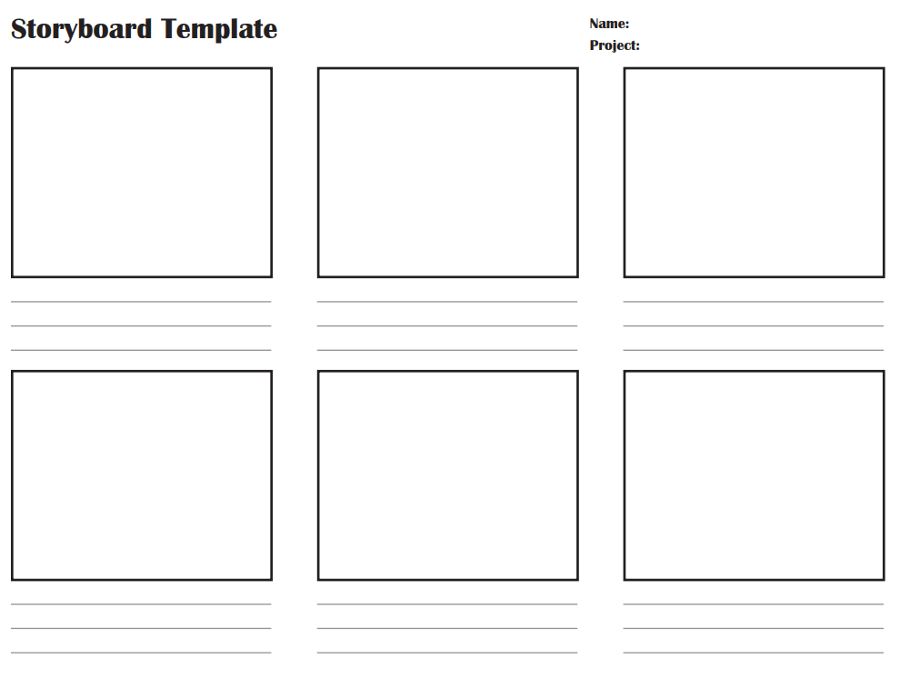
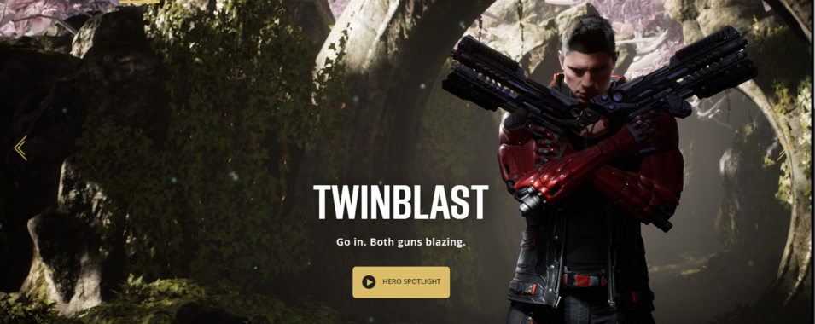
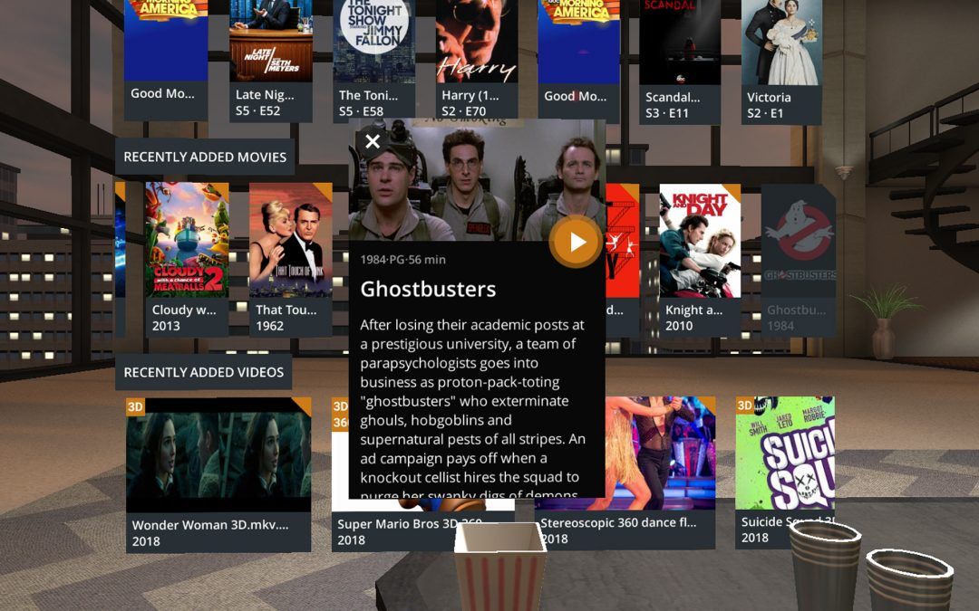
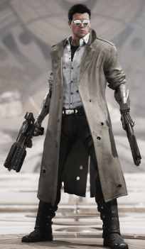
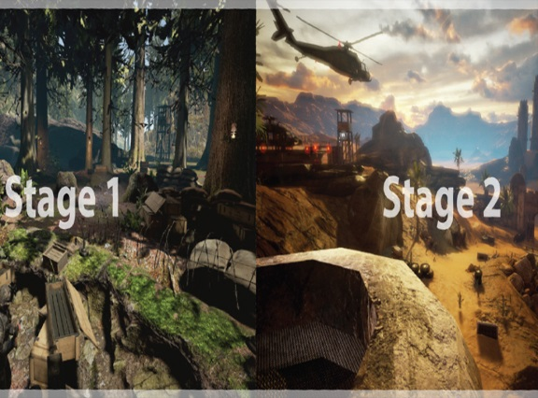
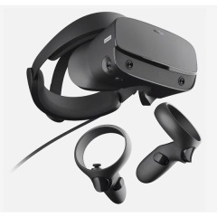


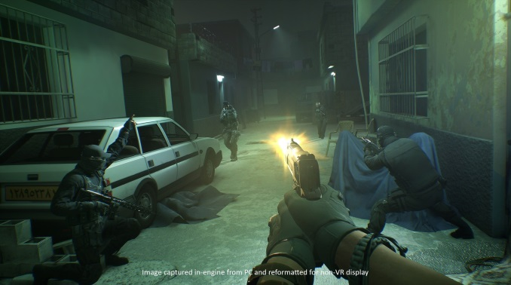
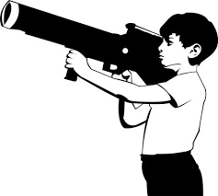





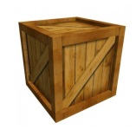
오큘러스 리프트 사용
시작 화면
Pulltrigger to start
게임시작 10초 전
총 획득 별 개수
게임 화면
* 시작 전 생각할 시간 있음, 제한시간 있음
* 장애물(지뢰, 기름통, 박스)
* 특징(관통, 폭발, Block), Stage 마다 난이도 상승
* 클리어 조건 : 모든 적 사살 or Finish Line 도착
Stage 선택화면
* 보너스 Stage는 필요한 별의 개수 있음
* 보너스 Stage에서만 얻을 수 있는 보상
* 스테이지마다 시나리오와 클리어 조건

Slide 2
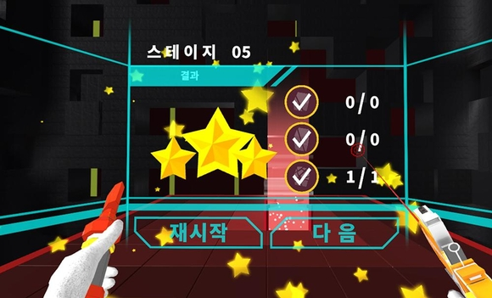
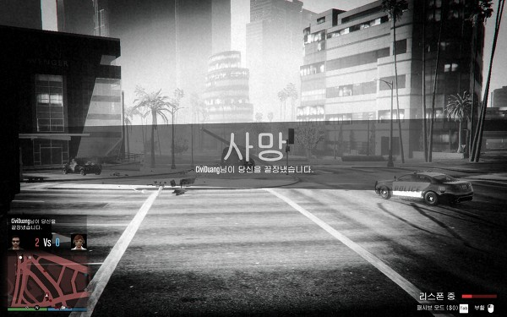
Stage 선택화면
클리어 화면
사망 화면

